Slide 1
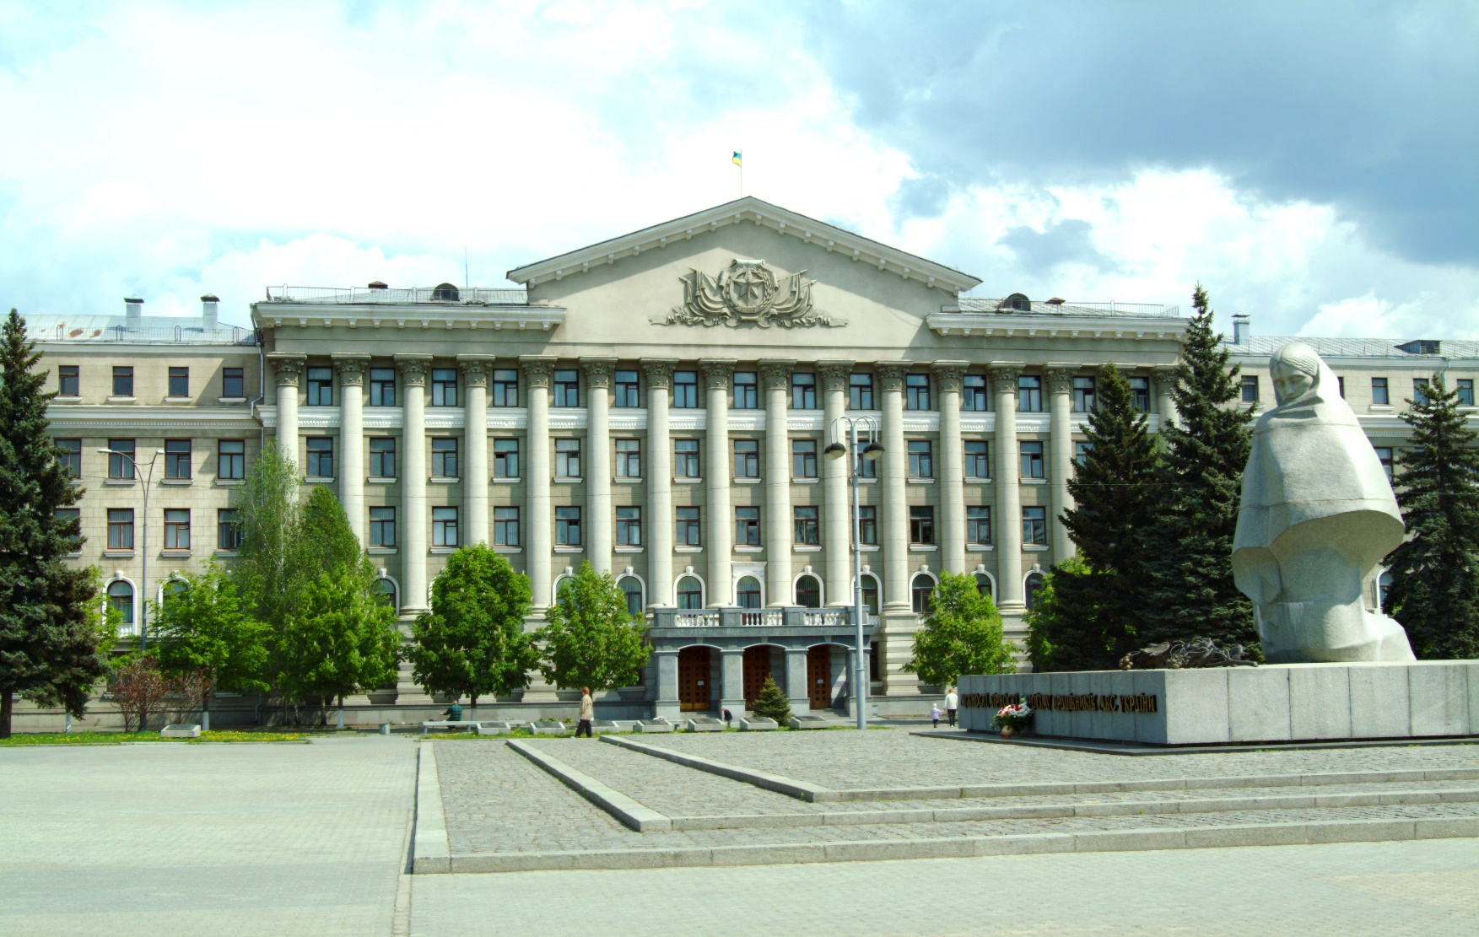

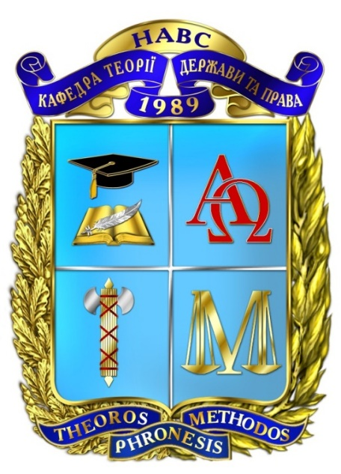
Національна академія внутрішніх справ
Кафедра теорії держави та права
Виконав:
Білозьоров Є.В.
Київ – 2016

Slide 2
ТЕМА 1. ПОНЯТТЯ, ПОХОДЖЕННЯ ТА СУТНІСТЬ ДЕРЖАВИ
Засвоєння теоретичних положень цієї теми сприятиме пізнанню державно-правової дійсності та відповідних процесів, що відбуваються в суспільстві. Держава та право є об’єктом вивчення різних суспільних наук – економіки, філософії, соціології, психології, історії, політології та інших, кожна з яких вивчає ці суспільні явища в межах свого предмета та притаманним лише їй методом. У свою чергу теорія держави та права спрямована на здобуття, узагальнення, систематизацію і використання знань про державно-правову дійсність. Головним її завданням є сприяння через державні та правові інститути повноцінній реалізації особистості й подоланню перешкод цьому, створенню умов для реалізації прав і свобод людини та громадянина

Slide 3
Основні терміни теми
Предмет теорії держави та права
Метод теорії держави та права
Методологія теорії держави та права
Функції теорії держави та права
Основні теорії виникнення держави
Держава
Ознаки держави
Сутність держави

Slide 4
Навчальні питання теми
1.1 Загальна характеристика теорії держави та права як юридичної науки
1.2 Основні теорії виникнення держави
1.3 Поняття та ознаки держави

Slide 5
1.1 Загальна характеристика теорії держави та права як юридичної науки
Юридична наука (юриспруденція) – це спеціалізована галузь наукових знань у сфері суспільних наук; наукова діяльність, спрямована на вивчення права в теоретичному і прикладному аспектах, правових форм організації та функціонування держави, суспільства та окремих державно-правових інститутів

Slide 6
Сучасна система юриспруденції включає такі види (групи, цикли) юридичних наук
загальнотеоретичні та історичні (історико-теоретичні) юридичні науки
галузеві юридичні науки
міжгалузеві юридичні науки
спеціальні (організаційні) юридичні науки
прикладні юридичні науки
юридичні науки, що вивчають зарубіжні державу та право
міжнародно-правові науки

Slide 7
Теорія держави та права – це загальнотеоретична, фундаментальна юридична наука, що вивчає сутнісні властивості, загальні закономірності виникнення, розвитку і функціонування держави та права, інших пов’язаних з ними явищ суспільної дійсності, а також здійснює інтеграцію юридичних наук у єдину систему та їх методологічне забезпечення

Slide 8
Ознаки теорії держави та права
є суспільною наукою
є юридичною наукою
є загальнотеоретичною наукою
характеризується складним предметом вивчення
є узагальнюючою (синтезуючою) наукою
є методологічною наукою
є базовою, фундаментальною наукою

Slide 9
Об’єкт теорії держави та права – це держава і право як взаємопов’язані та взаємодіючі явища соціокультурної реальності
Предмет теорії держави та права – це сутнісні властивості, загальні закономірності виникнення, розвитку і функціонування держави та права, а також інших пов’язаних з ними явищ суспільної дійсності
Об’єкт теорії держави та права
Предмет
теорії
держави
та права

Slide 10
Методологія теорії держави та права
Метод теорії держави та права
– це багаторівнева система принципів і способів організації, побудови та здійснення теоретико-пізнавальної юридичної діяльності у сфері дослідження сутнісних властивостей, загальних закономірностей виникнення, розвитку та функціонування держави і права, інших пов’язаних із ними явищ суспільної дійсності, а також вчення про цю систему
– це сукупність прийомів, способів і засобів дослідження та практичного засвоєння дійсності за допомогою яких пізнаються державно-правові явища у процесі їх виникнення, розвитку та функціонування

Slide 11
Система методів
теорії держави та права
філософські методи
загальнонаукові методи
конкретно-наукові (неюридичні та юридичні) методи
загальні методи мислення

Slide 12
Функції теорії держави та права – це основні напрями її наукової та навчальної дії на державно-правову дійсність, що визначають і характеризують сутність, зміст, соціальне призначення, завдання і мету теорії держави та права в системі юридичних наук

Slide 13
Функції теорії держави та права як фундаментальної юридичної науки
онтологічна
гносеологічна
евристична
прогностична
аксіологічна
методологічна
ідеологічна
виховна
комунікативна
прикладна (практична, науково-прикладна, практично-прикладна, практико-орієнтуюча)
інтеграційна (системоутворююча)
пропедевтична

Slide 14
1.2 Основні теорії виникнення держави
Міфологічна теорія походження держави виникла у період формування первісного людського суспільства. Її основа – міф, що виступає своєрідним еквівалентом науки, первісною формою суспільної свідомості
давньоіндійська теорія походження держави – Бог Індра встановив і підтримує космічний та земний порядок, закон (дхарма) і звичай (ріту)
давньокитайська теорія походження держави – волею божественного Неба в Піднебесній з’явилися держава, її глава – імператор, син Неба, порядок, влада та правила поведінки
давньогрецька теорія походження держави – знайшла своє обґрунтування у працях Платона

Slide 15
Релігійна теорія держави має своєю основою уявлення про надприродне божественне походження держави, влади та законів. Характерна риса – відсутність розмежування понять «суспільство» і «держава»
Класична теологічна теорія – держава є результатом прояву божественної волі, практичним втіленням влади бога на землі. На думку богословів, будь-яка світська влада похідна від влади церкви, влади релігійних організацій, а народ повинен беззаперечно підкорятися державній волі як прояву волі божественної
Сучасна теологічна теорія (обґрунтована у ХХ ст.) – причиною виникнення держави і права є Бог, який створив людину розумною, вольовою, творчою істотою, здатною до вдосконалення суспільного порядку. Ця концепція є досить впливовою у католицькому світі, оскільки вважається офіційною доктриною держави Ватикан

Slide 16
Патріархальна теорія – держава виникла внаслідок розростання патріархальної сім’ї
Патерналістична теорія Конфуція (патер – батько) має багато спільних рис із поглядами Аристотеля: влада глави держави тотожна владі голови родини, а держава – це велика родина, якою потрібно управляти на основі добра, турботи старших про молодших, відданості та поваги
Патримоніальна теорія – держава є похідною від права власності на землю (патримоніум). Із права володіння землею влада автоматично розповсюджується й на людей, які проживають на ній. Саме у такий спосіб обґрунтовується ідея феодального сюзеренітету
Договірна теорія має своєю основою ідею укладання угоди між людьми з метою забезпечення спільної користі – взаємної безпеки
Теорія насильства – держава виникла в результаті ведення війн, насильницького підкорення одними людьми інших, одного племені іншим. На їх думку, держава більше необхідна слабким племенам, аніж сильним

Slide 17
Психологічна теорія походження держави – виникнення держави пояснюється властивостями людської психіки, потребою індивіда жити в колективі, його прагненням до пошуку авторитету, вказівками якого можна було б керуватися у повсякденному житті, бажанням підкоряти та підкорятися
Органічна теорія походження держави ґрунтується на уявленні про державу, як про живий організм, продукт соціальної еволюції
Марксистська (матеріалістична, класова, економічна) теорія походження держави – держава виникла внаслідок класової боротьби. Ця теорія є однією з найбільш розповсюджених та аргументованих у вітчизняній юридичній науці гіпотез (обґрунтованого припущення) про походження держави і права
Теорія інцесту (кровозмішення), на думку автора якої (французький соціолог і етнограф Клод Леві-Стросс), вихідним соціальним чинником у виокремленні людини зі світу природи, структуризації суспільства і виникнення держави виявилася існуюча в первісному суспільстві заборона інцесту, особливо на тому етапі розвитку родової общини, коли люди стали помічати, що від кровозмішення народжуються неповноцінні діти
Іригаційна (гідравлічна) теорія походження держави. Сутність її полягає в тому, що в Давньому Єгипті, де на берегах Нілу люди поступово стали переходити до осілого життя, необхідно було будувати канали та інші гідравлічні споруди для ведення землеробства

Slide 18
Демографічна концепція походження держави – основною причиною виникнення держави стало зростання чисельності населення, котре проживає на певній території, та необхідність управління ним
Кризова теорія походження держави. Причина виникнення перших державних утворень вбачається в наявності екологічного кризового чинника (економічного, соціального, екологічного) у період неолітичної революції, при переході до виробляючої економіки
Спортивна теорія походження держави, за якої виникнення держави пов’язано з походженням ігор, фізичних вправ, ініціацій і поступовим оформленням спеціальної авторитетної групи організаторів, які з часом отримують владні повноваження
Расова теорія походження держави з’явилася у період рабовласництва у Новому Світі та мала на меті реабілітувати його в очах європейського співтовариства. Її основоположники вважали, що люди поділяються на дві раси: господарів, які створили державу, і рабів, котрі здатні лише підкорятися

Slide 19
1.3 Поняття та ознаки держави
Держава – це суверенна, політико-територіальна організація влади суспільства, яка виражає, узгоджує і забезпечує інтереси населення шляхом встановлення загальнообов’язкових правил поведінки за участю спеціальних органів управління та правового примусу, вирішує загальносуспільні справи і виступає суб’єктом міжнародно-правових відносин

Slide 20
Основні суттєві ознаки поняття «держава»
наявність території
народ
суверенітет
наявність системи органів та інших організацій
наявність можливості розробляти загальнообов’язкові правила поведінки, що визначаються як правові норми

Slide 21
Факультативні суттєві ознаки категорії «держава»
наявність конституції
наявність державних символів
прапор
герб
гімн
для держави, що за формою правління є монархією, додатковим символом вважається монарх
наявність громадянства
наявність грошової одиниці
участь держави у міжнародних органах і організаціях тощо

Slide 22
Властивості держави
всеохоплююча організація
територіальна організація
офіційна організація
універсальна організація
верховна (суверенна) організація
централізована організація
володіє спеціальним апаратом публічної влади
здатна надавати своїм велінням загальнообов’язковий характер
пов’язана із правом
встановлює та збирає податки та збори

Slide 23
Список використаних джерел
Актуальні проблеми теорії держави та права. Ч. І. Актуальні проблеми теорії держави : навч. посіб. / [С. М. Тимченко, С. К. Бостан, С. М. Легуша та ін.]. – 2-е вид., стереот. – К. : КНТ, 2008. – 288 с.
Гусарєв С. Д. Юридична деонтологія (основи юридичної діяльності) : навч. посіб. / С. Д. Гусарєв, О. Д. Тихомиров. – 3-тє вид., перероб. і доп. – К. : Знання, 2008. – 495 с.
Керимов Д. А. Методология права: предмет, функции, проблемы философии права : [монография] / Д. А. Керимов. – 4-е изд. – М. : Изд-во СГУ, 2008. – 521 с.
Теорія держави і права. Академічний курс : підруч. / [О. В. Зайчук, А. П. Заєць, В. С. Журавський та ін.] ; за ред. О. В. Зайчука, Н. М. Оніщенко. – 2-е вид., перероб. і допов. – К. : Юрінком Інтер, 2008. – 688 с.
Теорія держави та права : підруч. / [Є. О. Гіда, Є. В. Білозьоров, А. М. Завальний та ін.] ; за заг. ред. Є. О. Гіди. – К. : ФОП О. С. Ліпкан, 2011. – 576 с.

